Slide 1

CURSO: ADS
TURMA: 173205A16
CHRISTIAN HIRAYA DE OLIVEIRA JUNIOR, RA: 6127653
EULLER PINHEIRO DA SILVA , RA: 7491209
GIOVANNA CARNEIRO MANDU, RA: 2341564
LILIANE LEITE SOUSA, RA: 2727196
MURILO DOS SANTOS GOMES, RA: 1977010
RAPHAEL TADEU GARCIA, RA: 2460282
THAIS CARVALHO, RA: 2377319 ADS TURMA: 173205A16
VINICIUS RAFAEL PEREIRA GODINHO RA: 2047824
Adopet

Slide 2
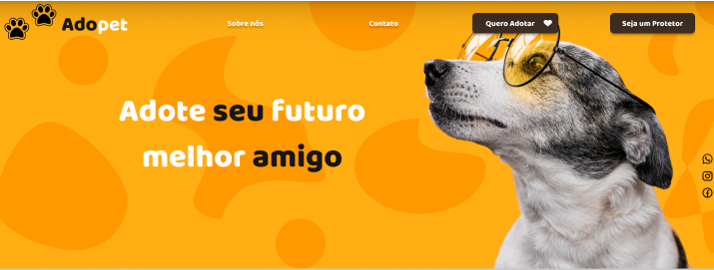
CAPA

Slide 3
O B J E T I V O
Descrição do produto:
O abandono de animais é um problema diversamente abordado e assunto de grande comoção. Por onde quer que andemos, podemos encontrar muitos animais em situações de abandono. Para solucionar este problema, durante os anos foram criadas ONGs e instituições que recolhem esses animais e os cuidam até que encontrem um lar.
Tendo em vista este cenário de abandono de animais, e as pessoas dispostas a mudar esta realidade, desenvolvemos um site que permite unir essas partes em um único local, para que juntos possamos atingir o objetivo de proporcionar um lar aos animais abandonados.

Slide 4
P Ú B L I C O
Mercado:
A L V O
O público-alvo desse projeto são as pessoas que gostariam de adotar animais, e ONGs e/ou instituições que recolhem animais de rua e os enviam para adoção.
Nosso sistema será uma ferramenta de acesso para estes dois tipos de perﬁs (administradores e adotantes), que poderão realizar o cadastro de animais para adoção, e adotar os animais cadastrados, respectivamente.

Slide 5
D E
Problema:
No mercado atualmente existem diversos meios de adoção de animais, seja por ONGs, feiras e programas.
Concorrência:
No entanto, essas instituições trabalham de forma individual, tornando o acesso à adoção de animais, pelos interessados, mais demorado.
Solução:
Com isso, desenvolvemos um sistema que irá unir essas instituições e o público adotante em um único local, a ﬁm de facilitar o acesso à adoção de animais.
A N Á L I S E
M E R C A D O

Slide 6
VIABILIDADE
Diferenciais:
Os usuários do site não pagarão uma taxa de armazenamento das informações dos animais, ou de adoção. As despesas de armazenamento do site serão custeadas com os valores de doações, e por meio de anúncios apresentados no site.

Slide 7
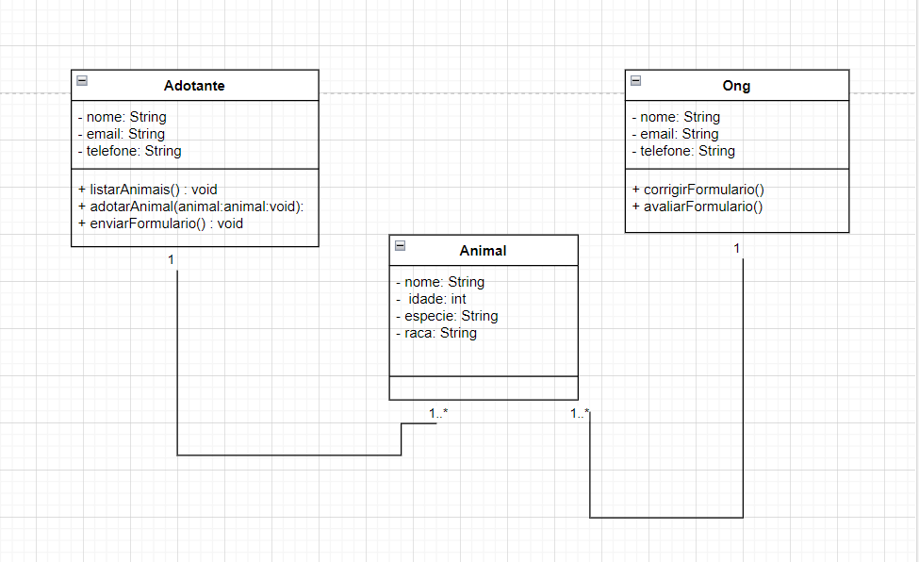
Diagrama de Classe

Slide 8
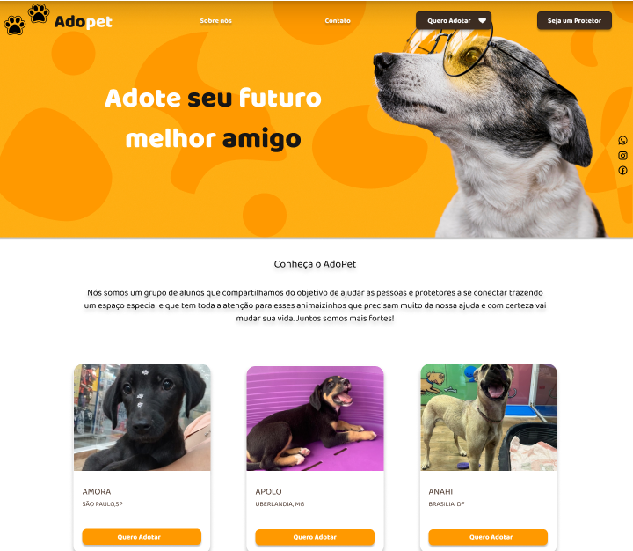
Protótipo de Tela

Slide 9
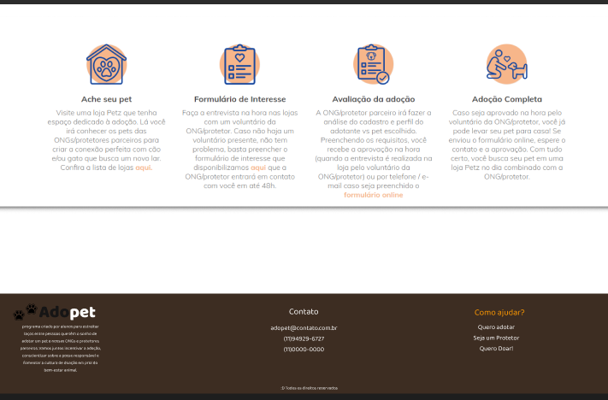
Protótipo de Tela

Slide 10
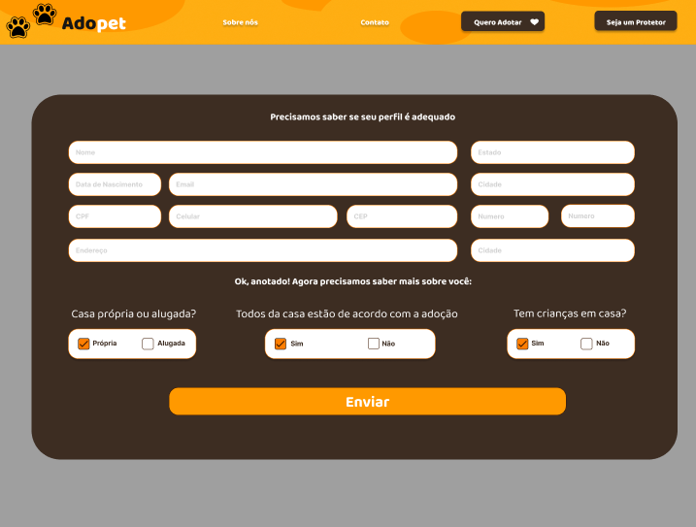
Protótipo de Tela

Slide 11
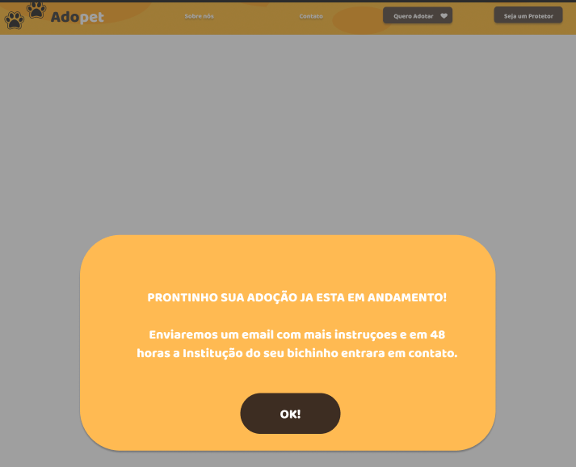
Protótipo de Tela

Slide 12
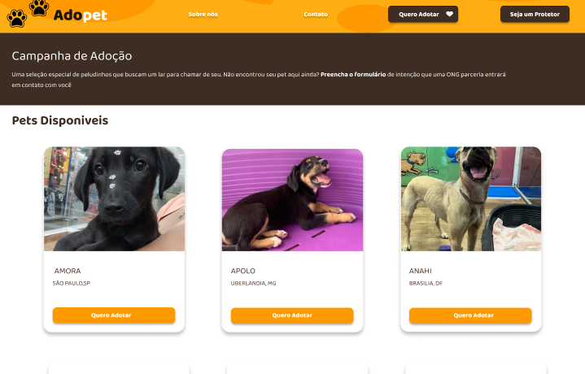
Protótipo de Tela

Slide 13
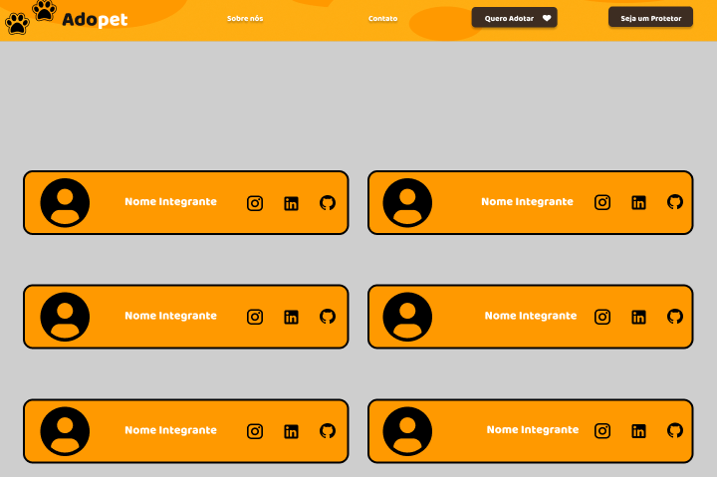
Protótipo de Tela

Slide 14
Print dos
Códigos
Favor dar zoom para visualizar melhor.
Link com todos os códigos acessar:
https://onedrive.live.com/?authkey=%21AHrzB%2DUoNsvZuNo&id=2EA2365B3325A9BE%2141788&cid=2EA2365B3325A9BE

Slide 15
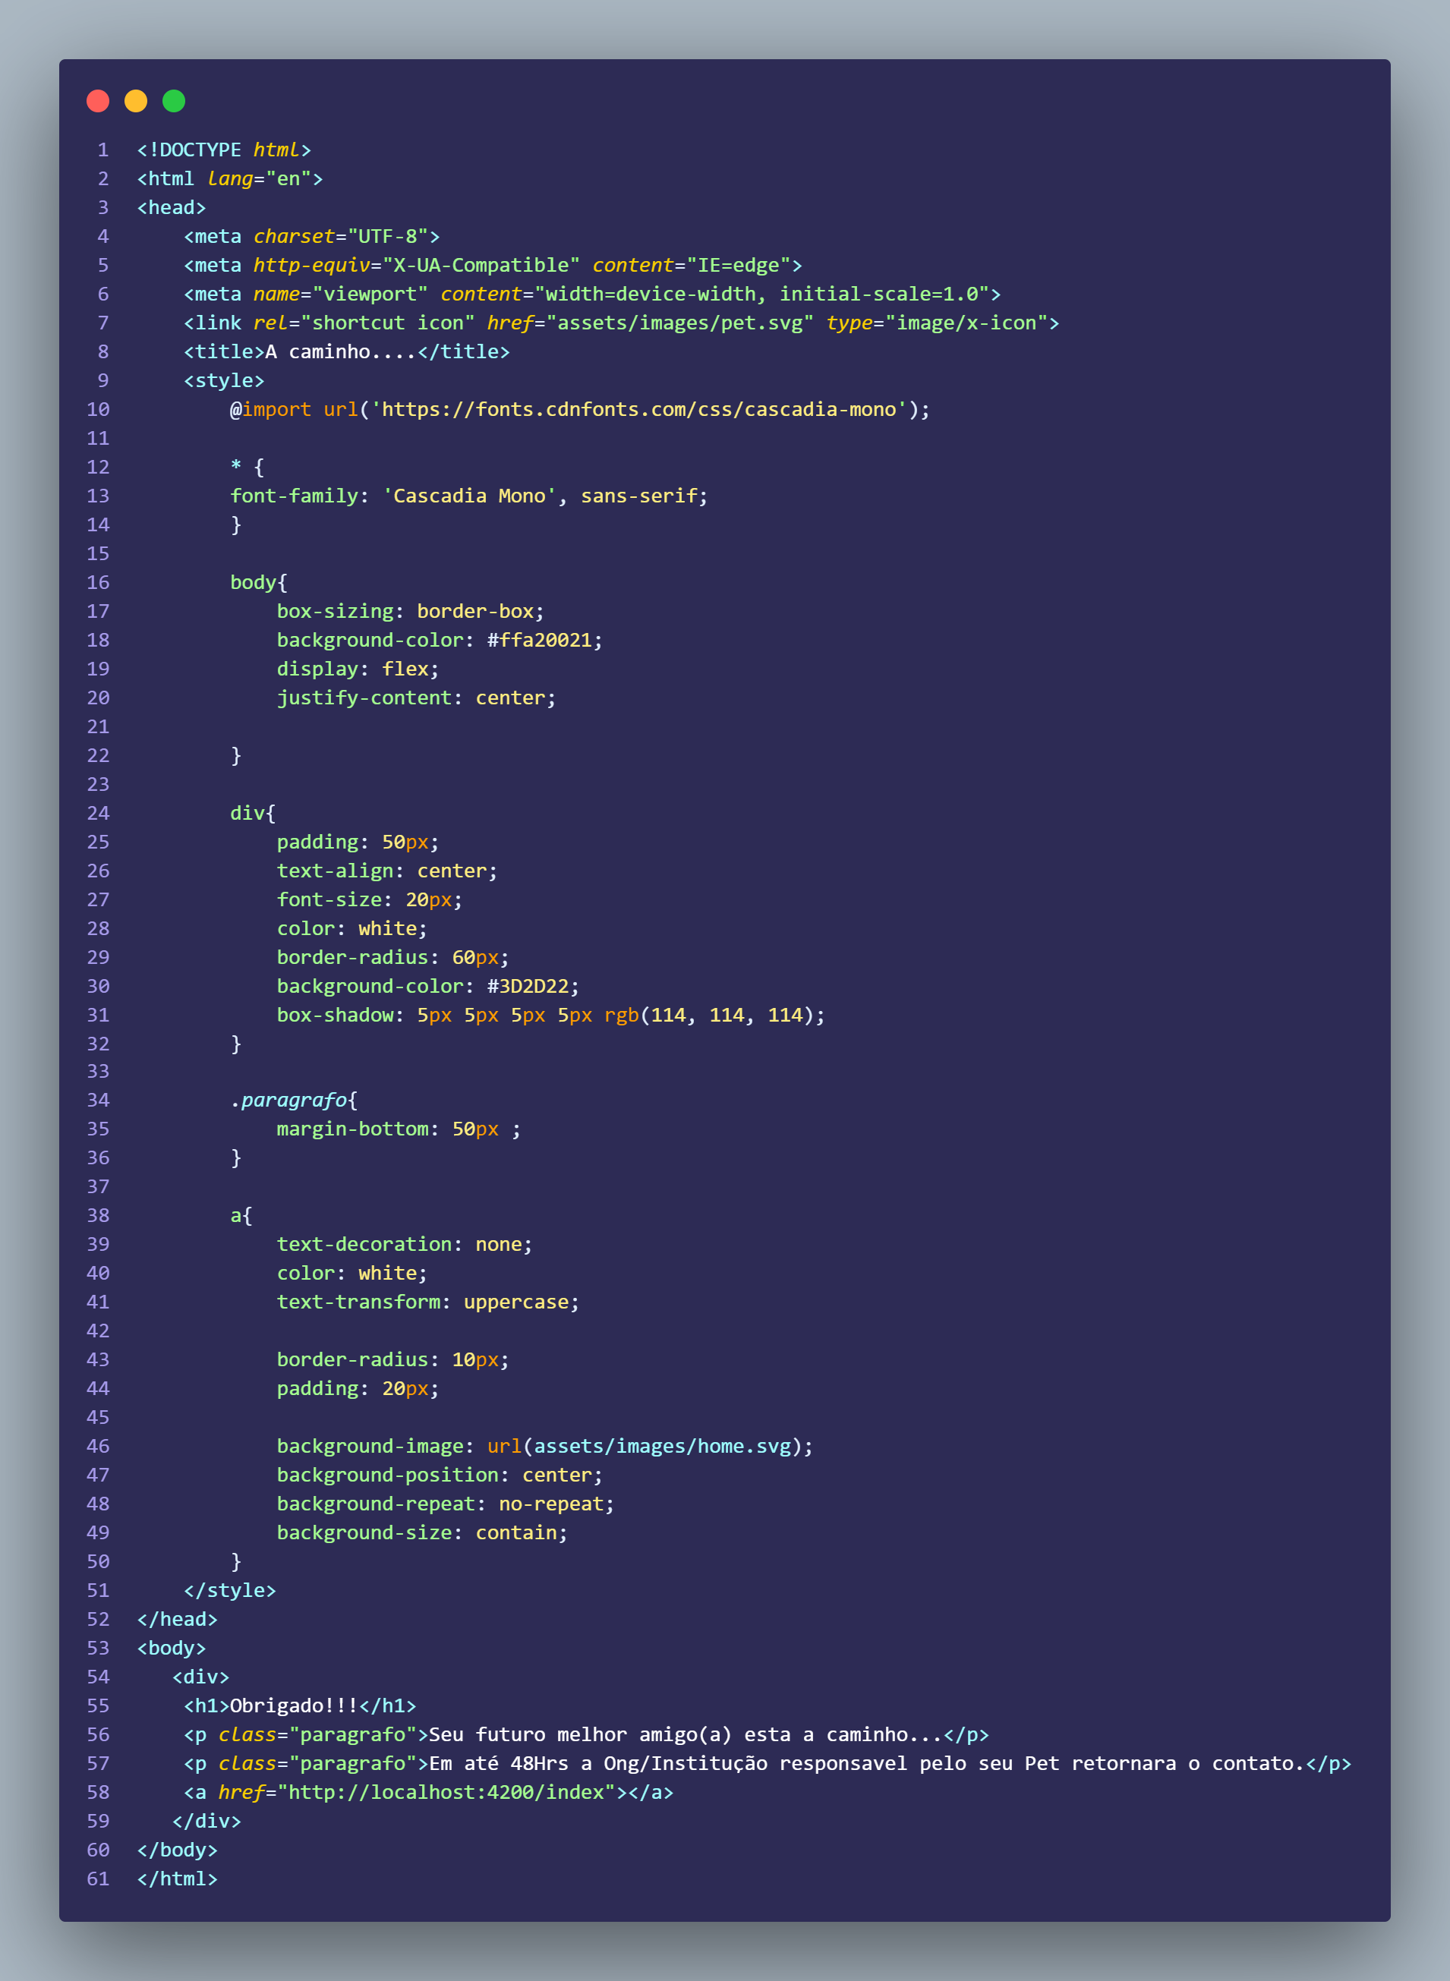

Slide 16
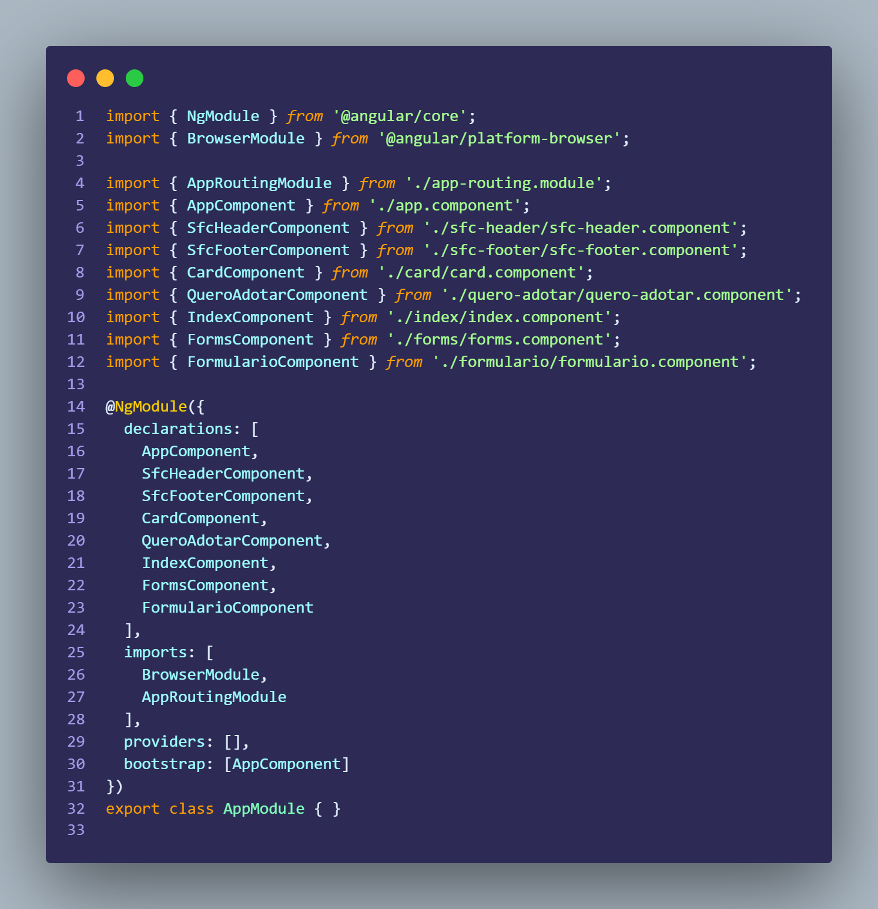

Slide 17
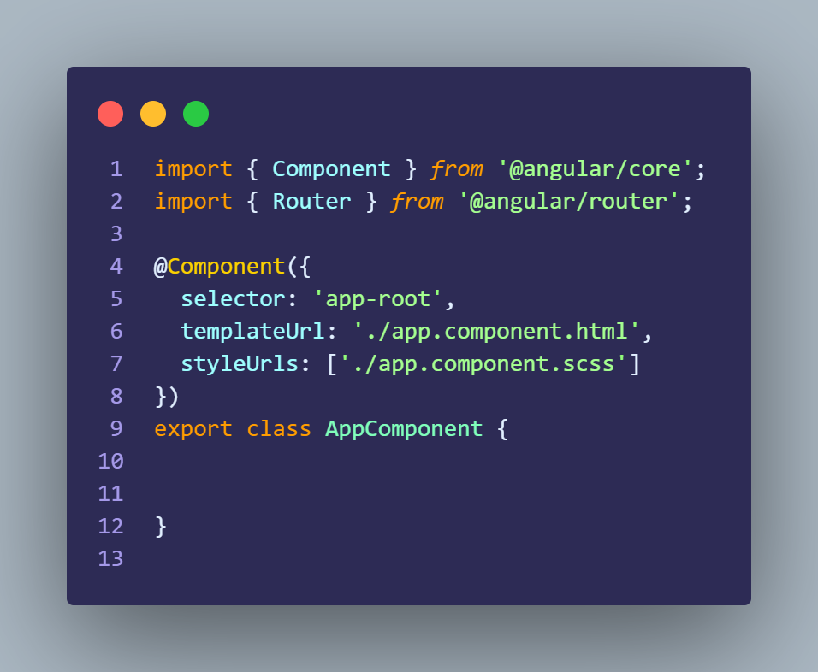

Slide 18
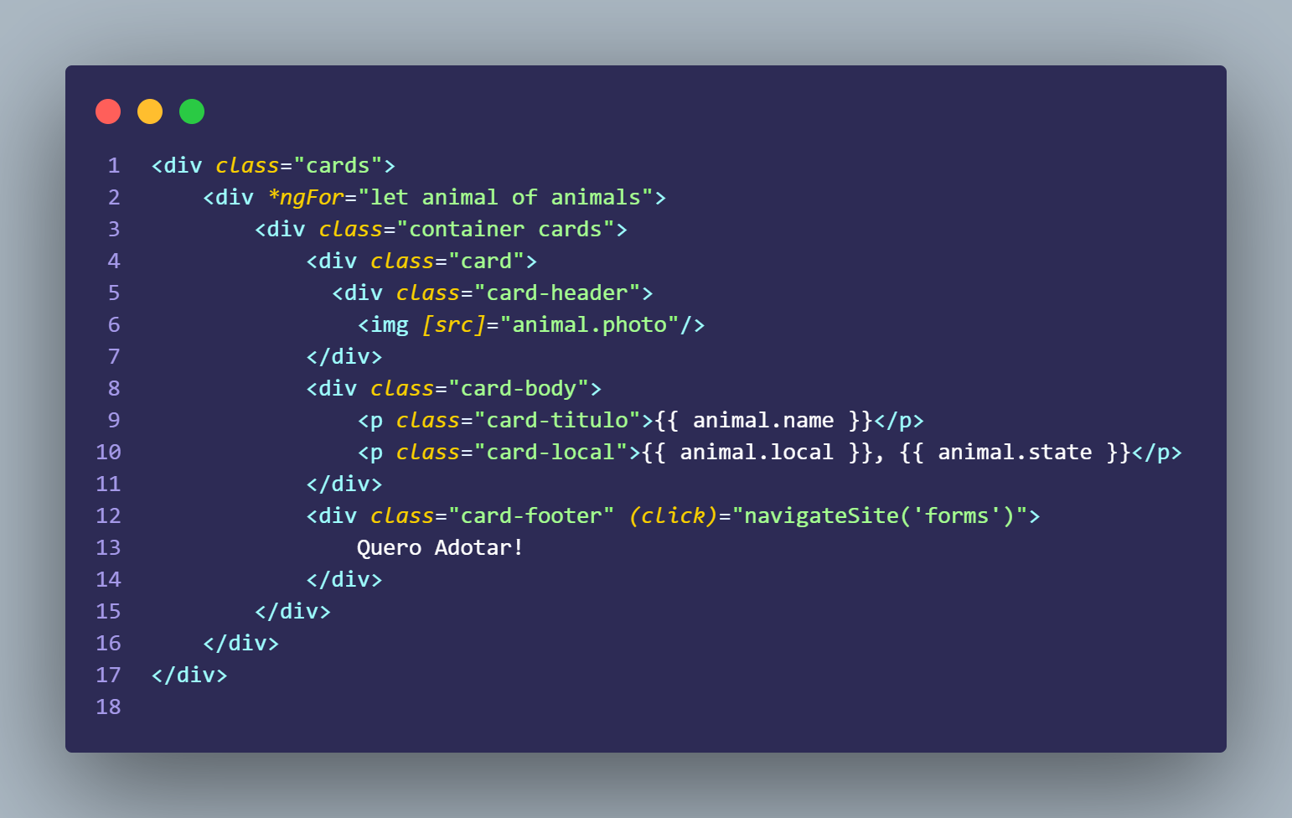

Slide 19
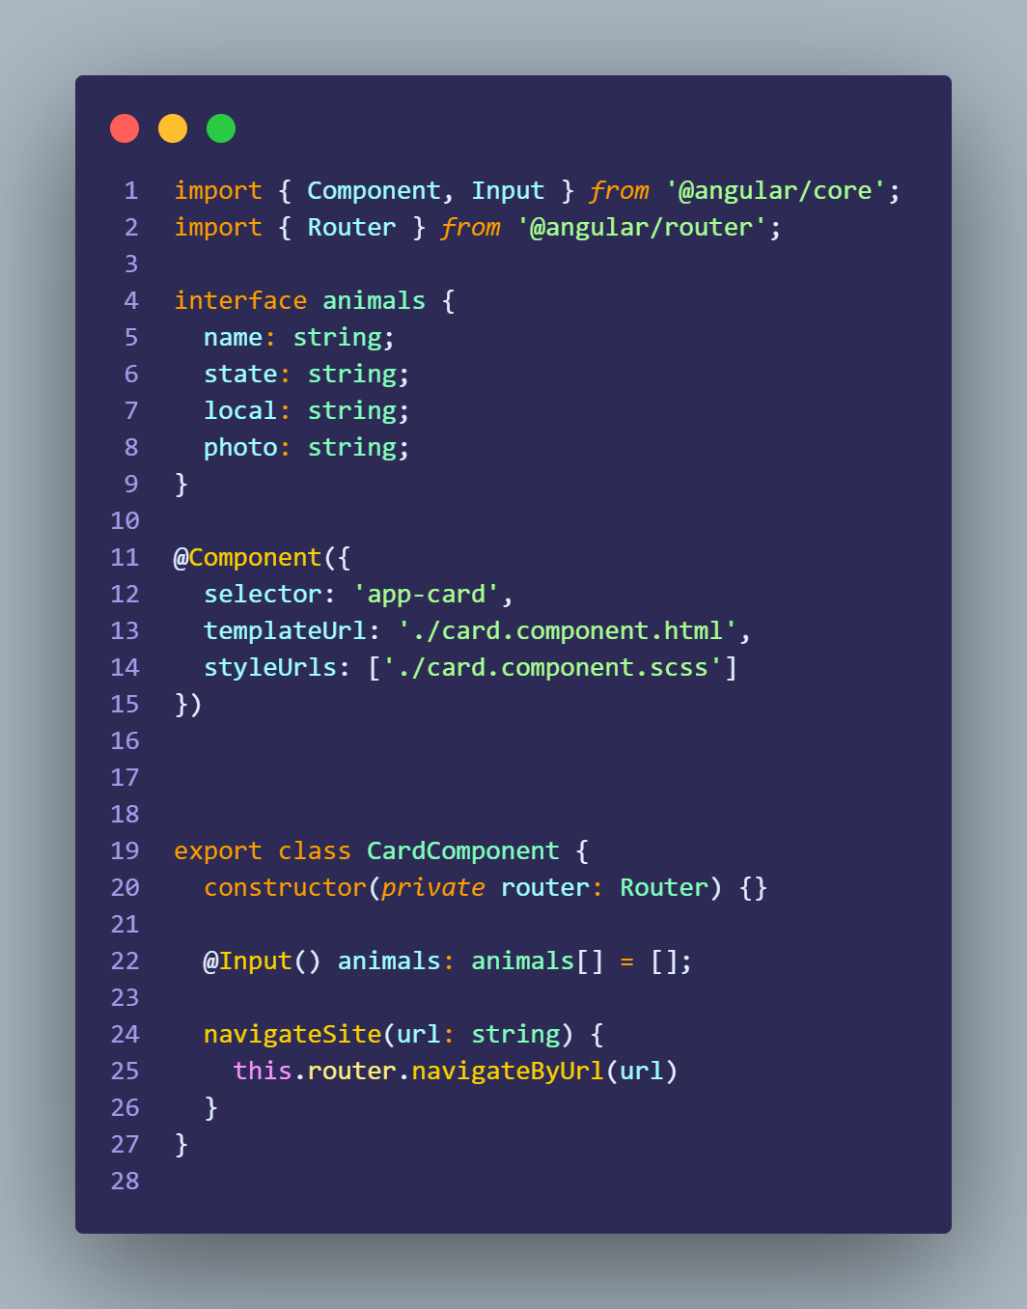
no link:

Slide 20
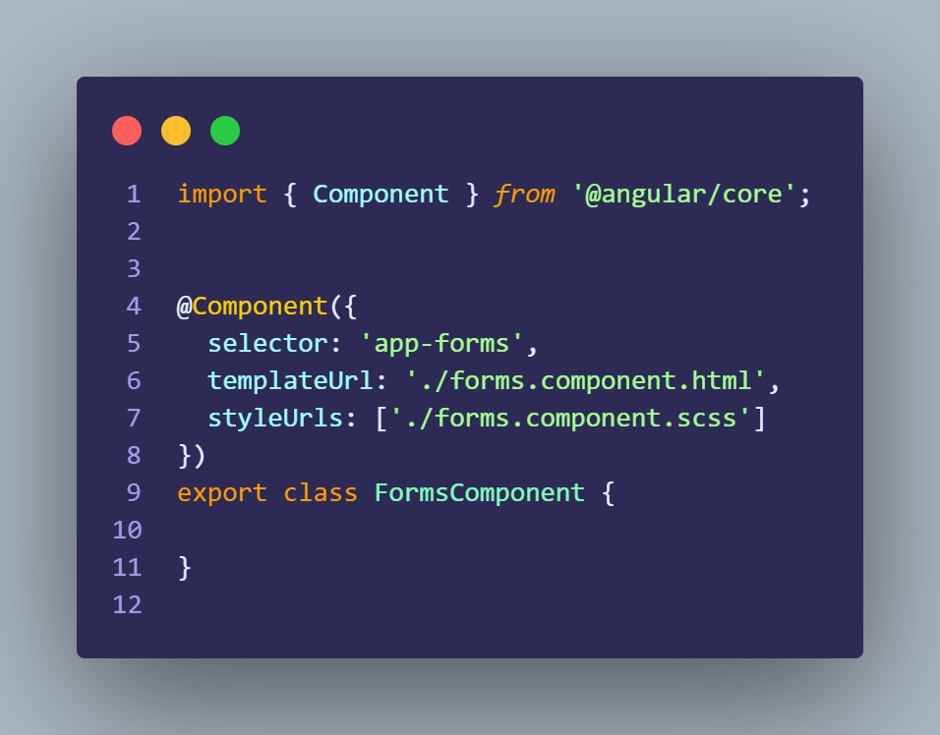

Slide 21
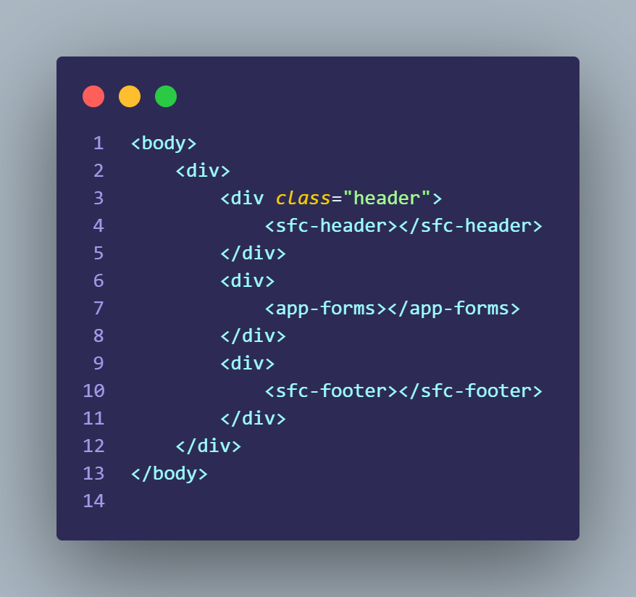

Slide 22
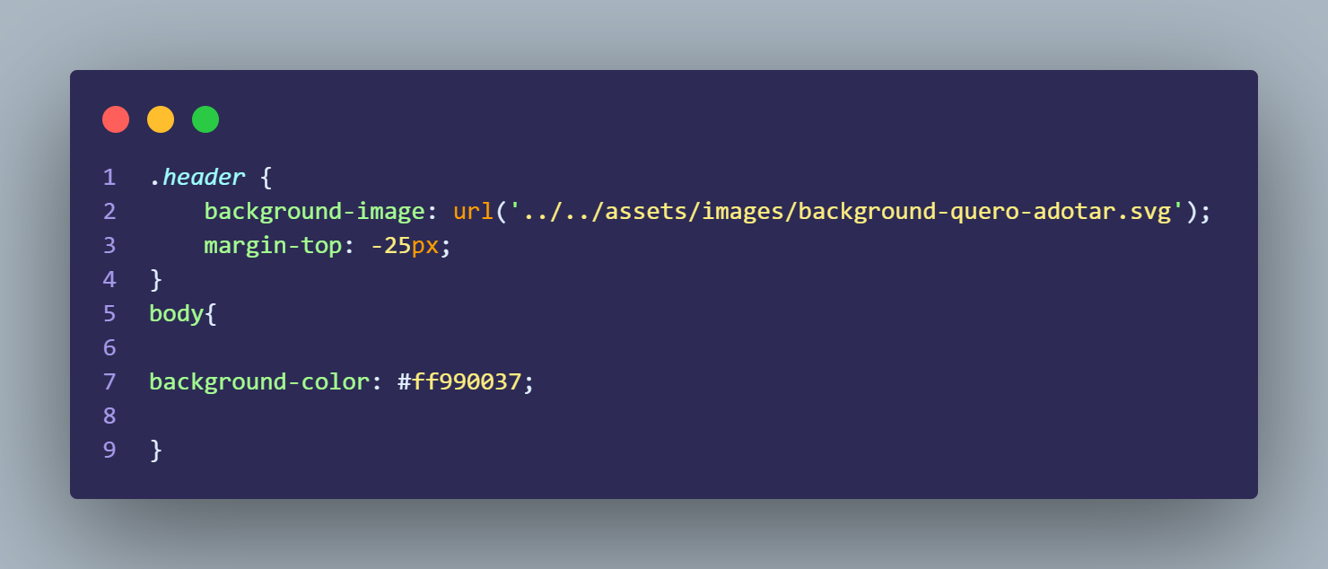

Slide 23
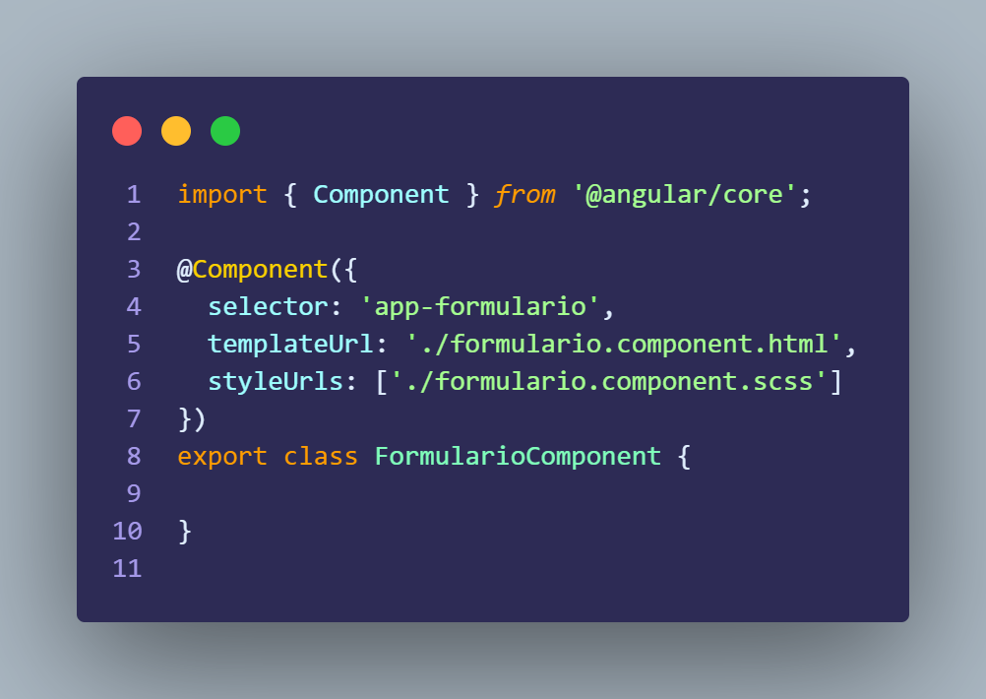

Slide 24
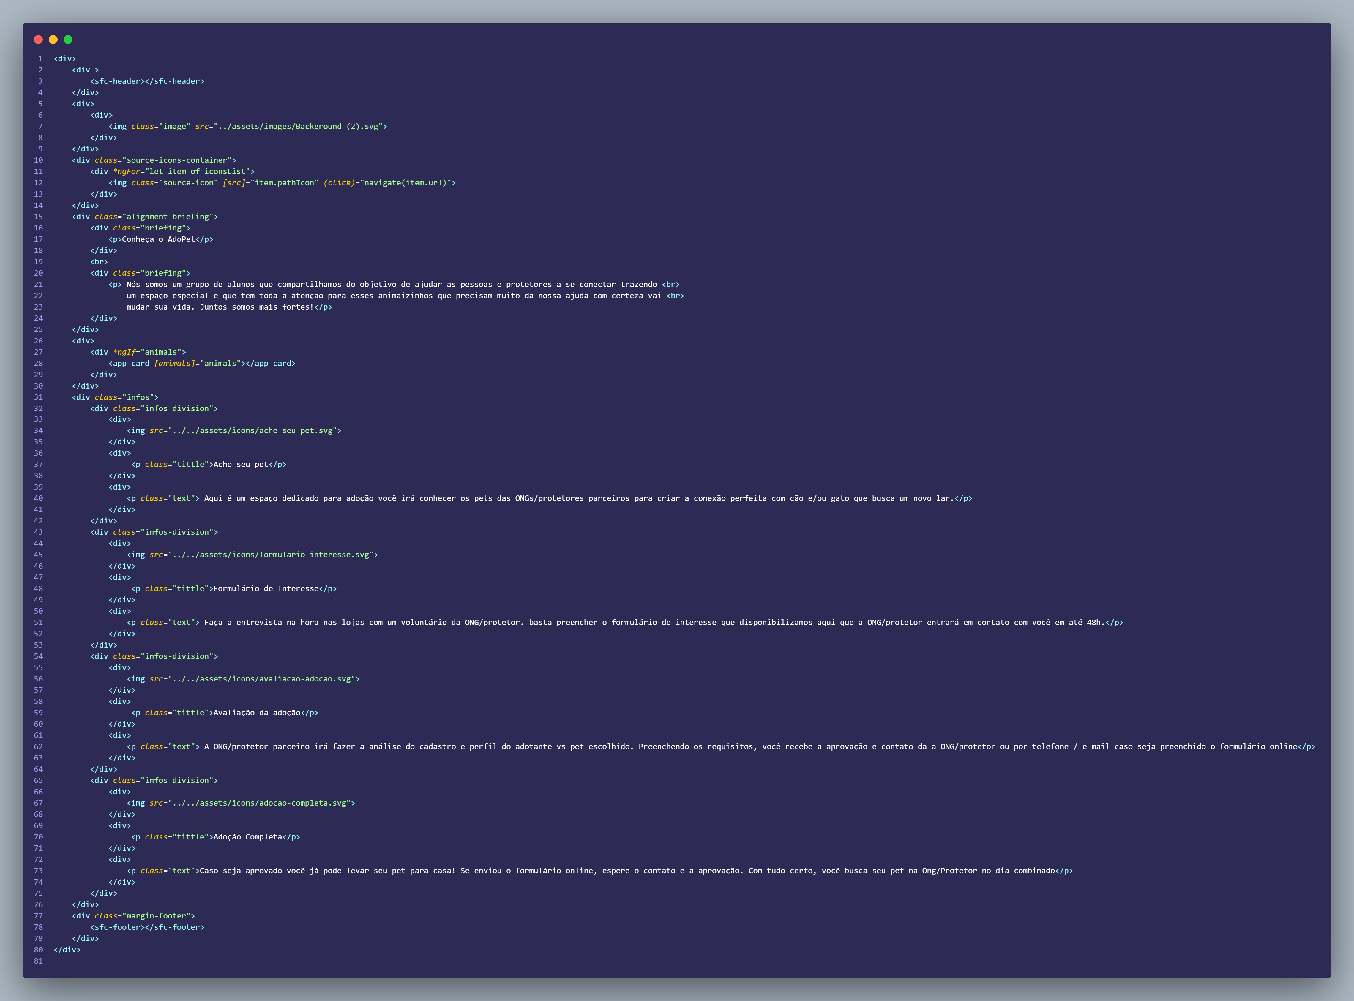

Slide 25
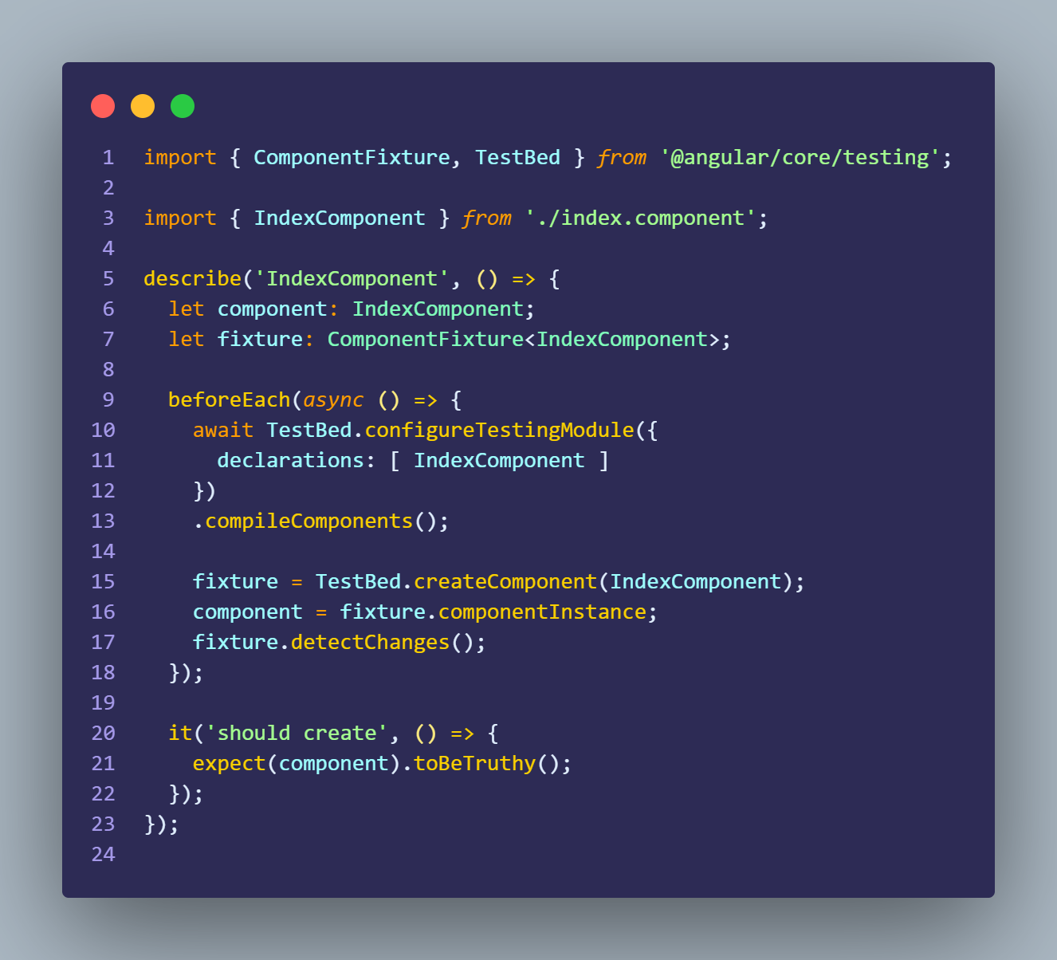

Slide 26
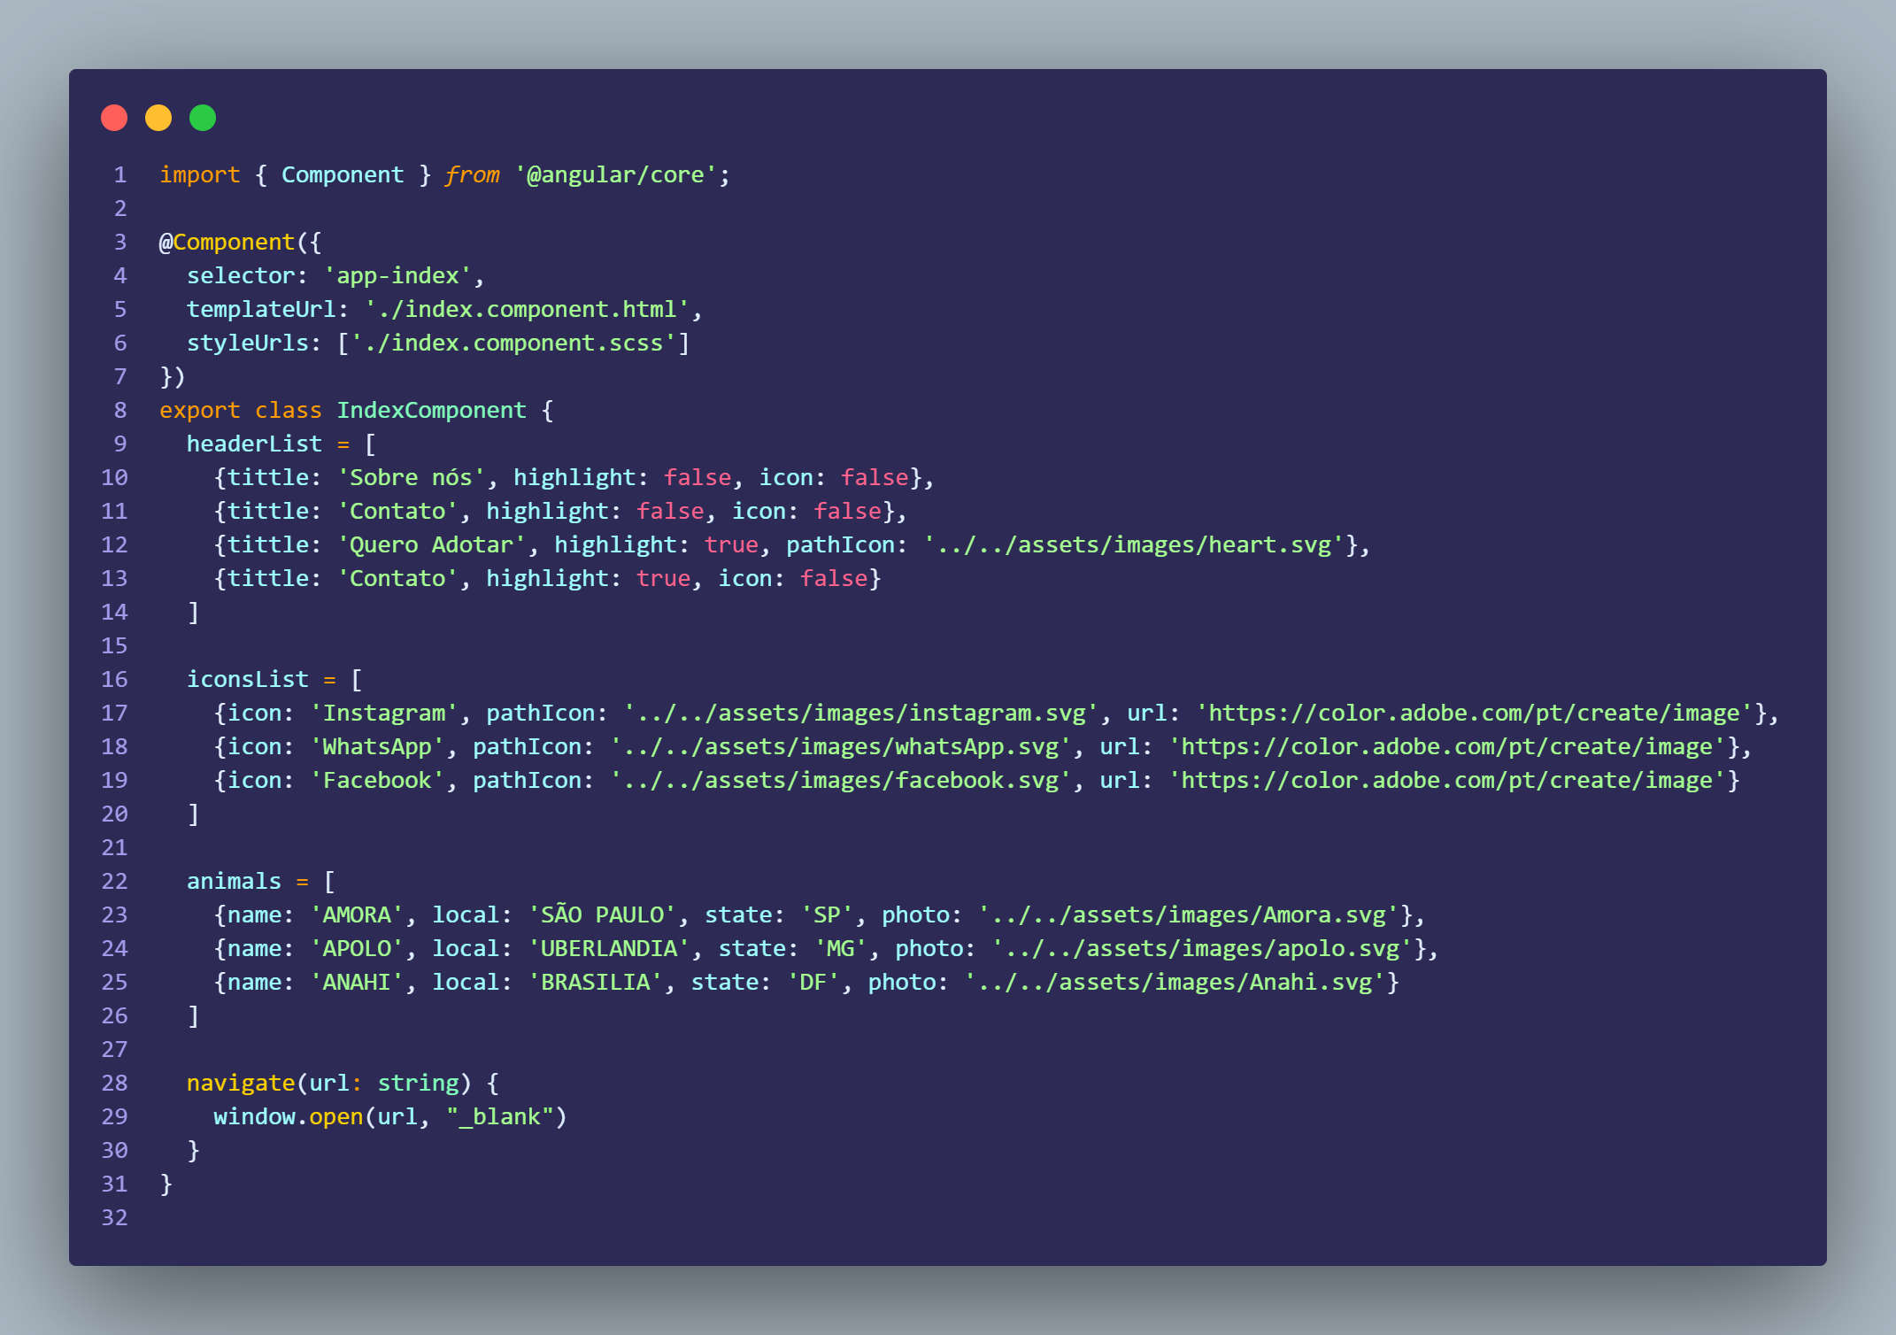

Slide 27
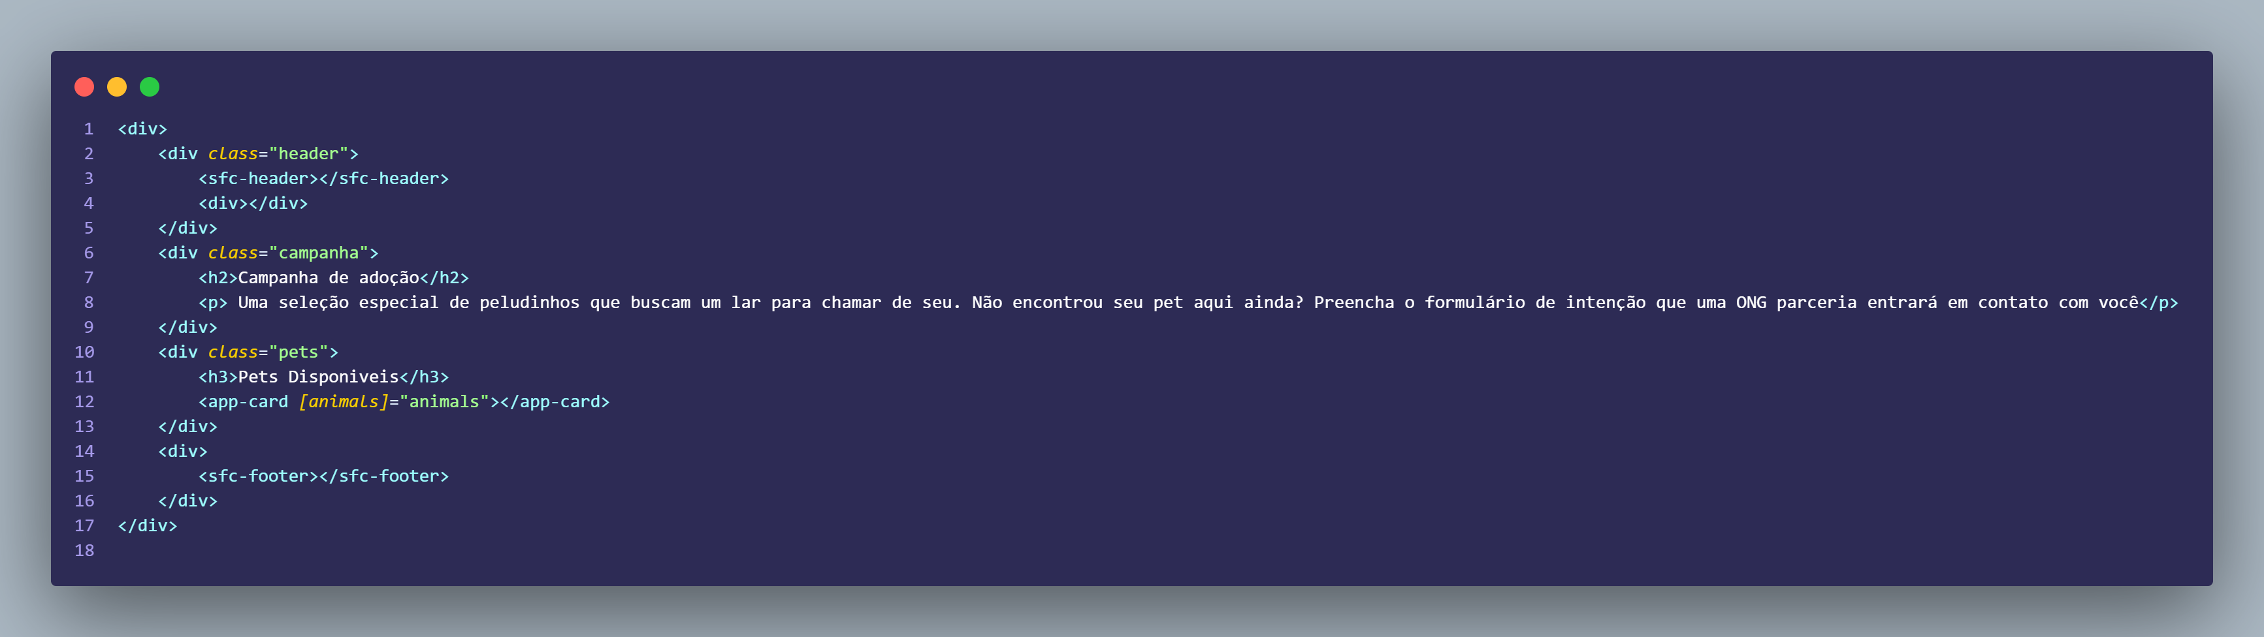

Slide 28
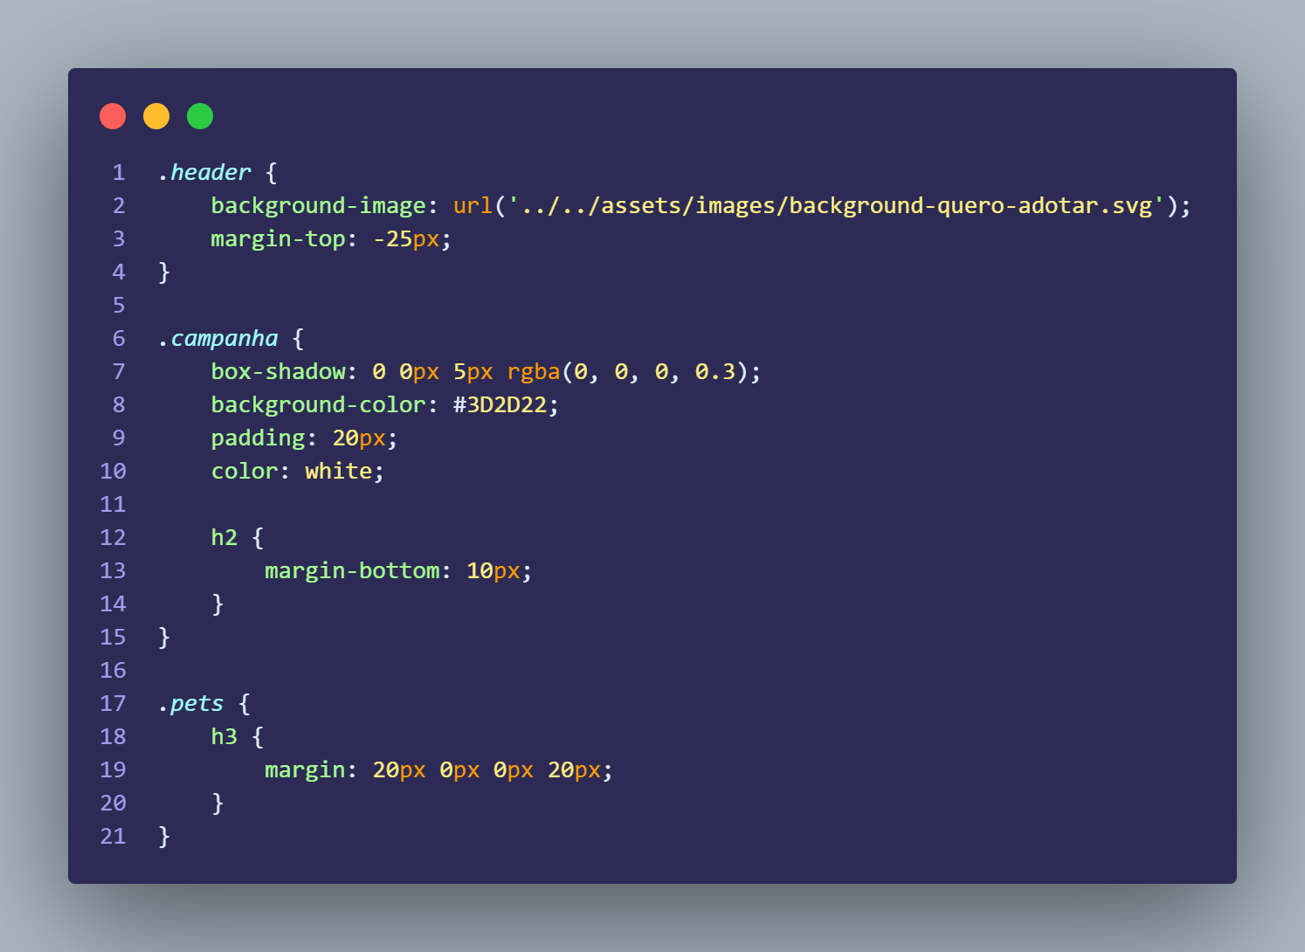

Slide 29
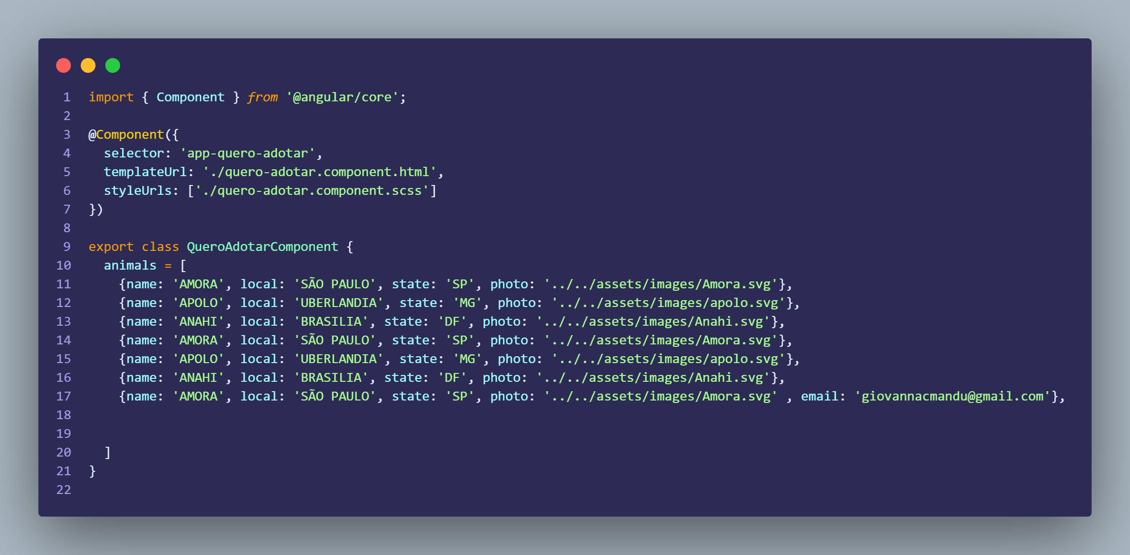

Slide 30
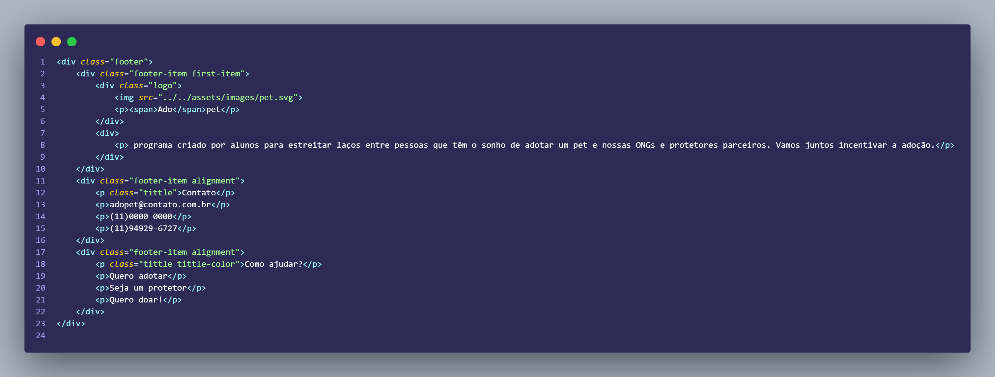

Slide 31
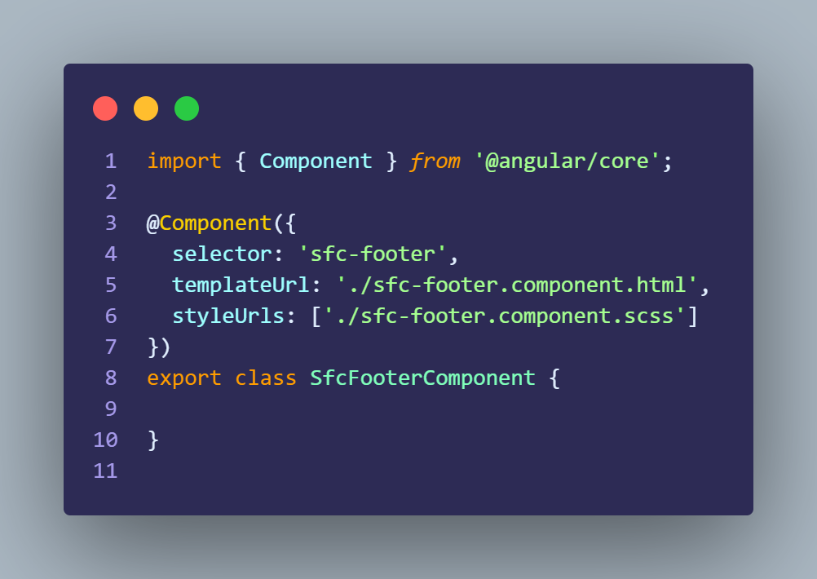
https://onedrive.live.com/?authkey=%21AHrzB%2DUoNsvZuNo&id=2EA2365B3325A9BE%2141792&cid=2EA2365B3325A9BE

Slide 32
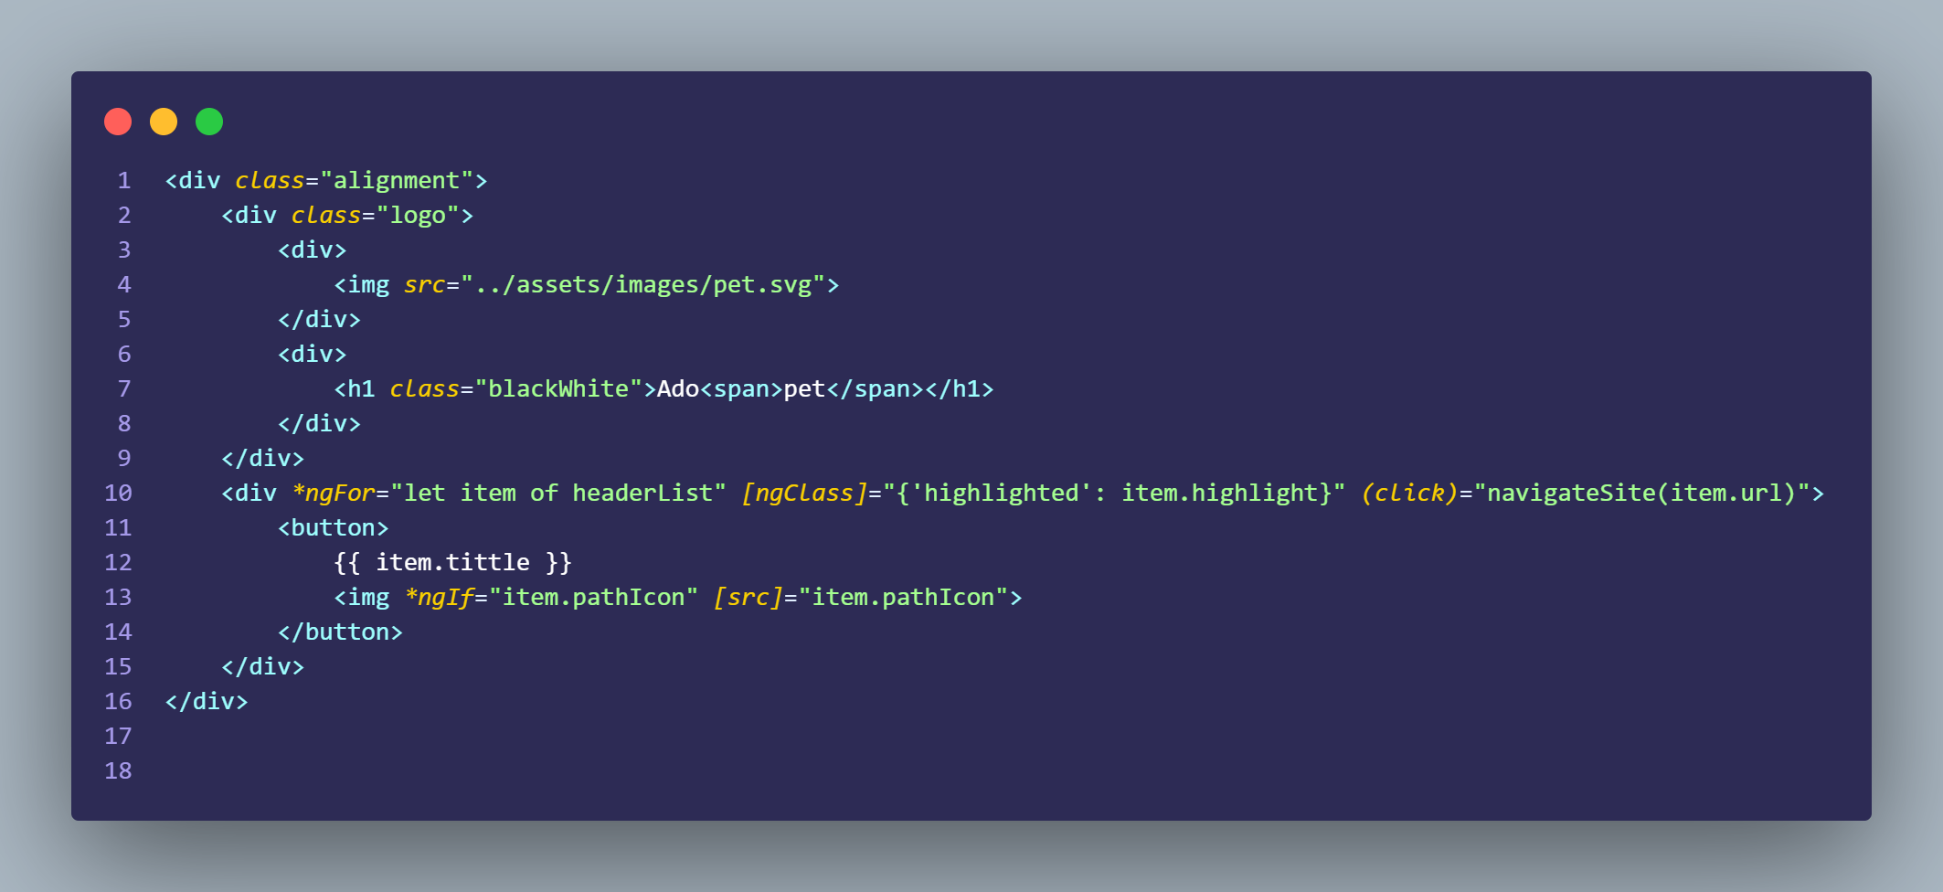

Slide 33
R E S U L T A D O S
Diminuição de animais para adoção
Facilitar a comunicação entre ONGs e os responsáveis pela adoção
Redução de animais na rua
Adoções responsáveis, encaminhando os animais para lares onde eles serão acolhidos

Slide 34
P R O X I M O S
P A S SO S
Investir em serviços de SEO para expandir o alcance para o aumento de público-alvo
Conteúdos educacionais sobre adaptação e cuidado com os animais adotados
Canal de suporte e atendimento
Iniciar o monitoramento dos dados para identificar possíveis melhorias no site

Slide 35
F I N A L I Z A Ç A O
O AdoPet tem como objetivo conectar animais que precisam de um lar e famílias adotantes dispostas a acolher os pets oferecendo carinho e cuidado.
Dessa forma, o projeto foi desenvolvido de maneira que essa conexão através do site oferecesse uma navegação intuitiva, boa usabilidade e fácil interação.

